Slide 1




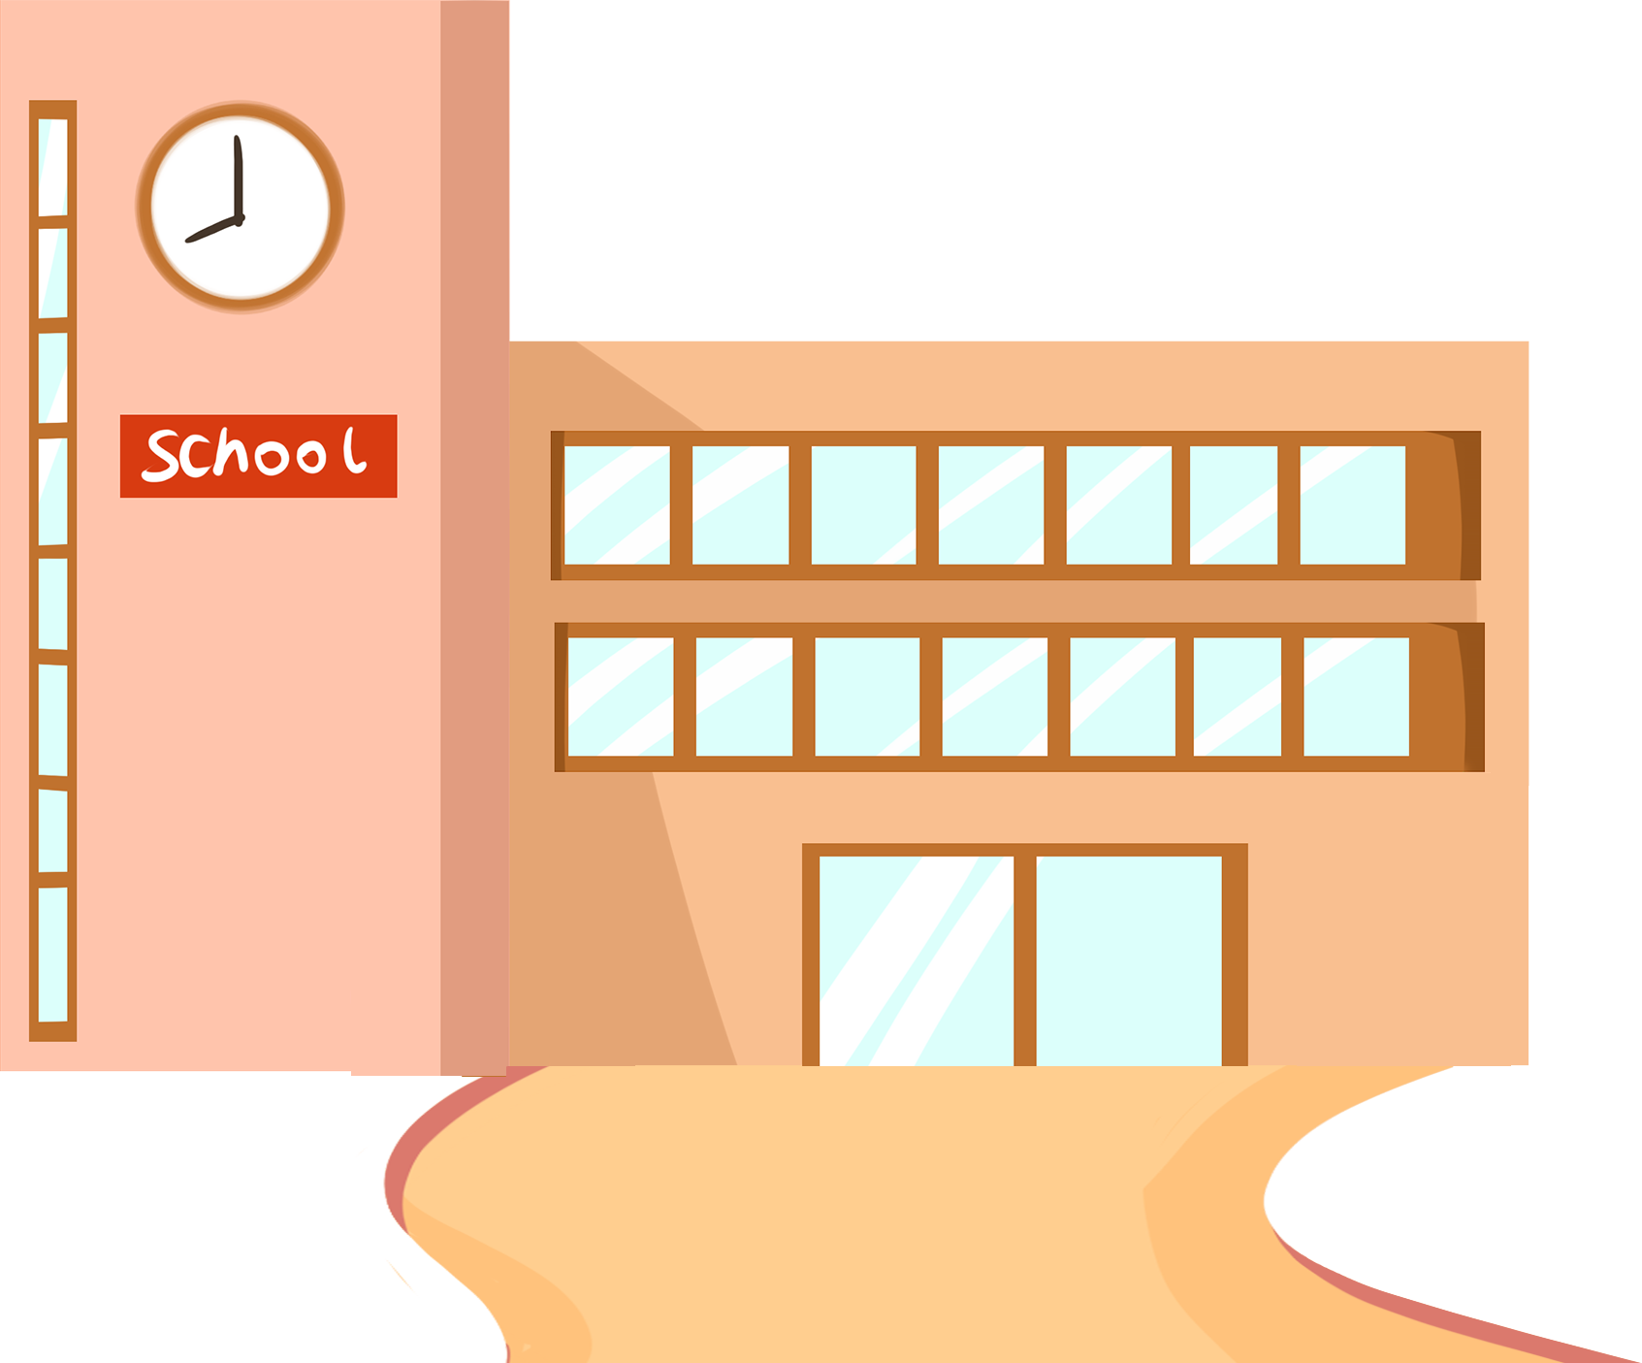






Slide 2



Slide 3
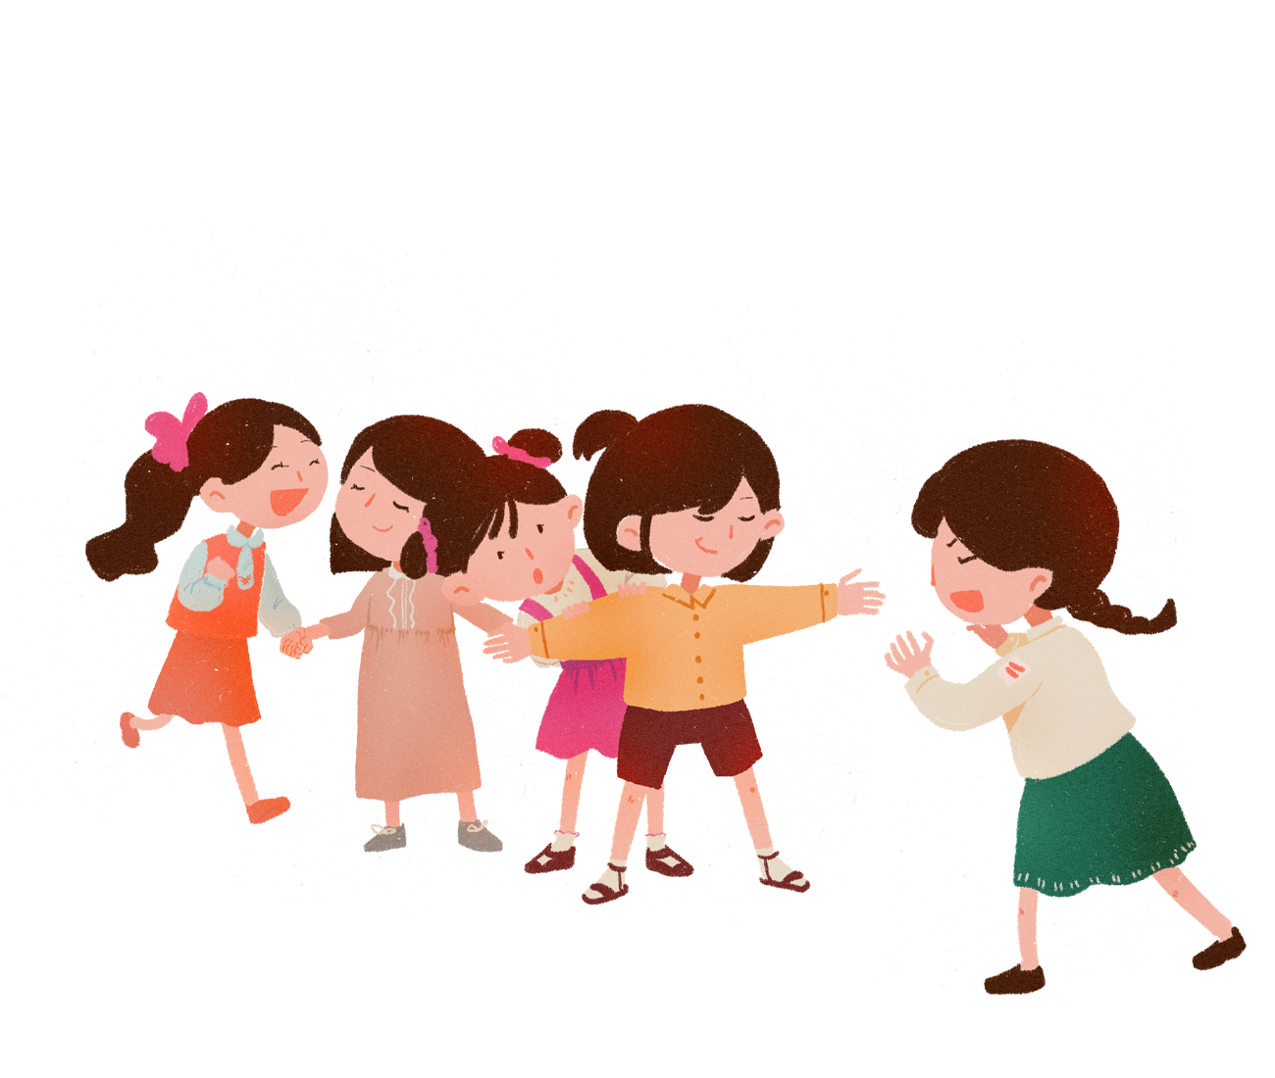
TRÒ CHƠI BỊT MẮT BẮT DÊ

Slide 4


Slide 5



Slide 6
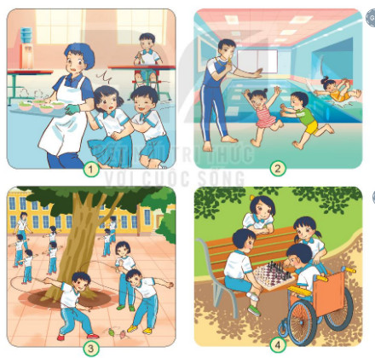
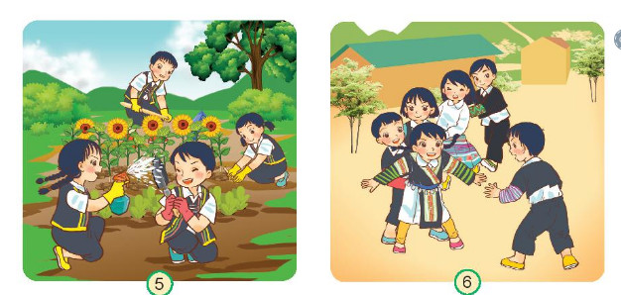
Quan sát hình, cho biết:
Hình mô tả
hoạt động gì?
Đâu là những trò chơi/hoạt động an toàn, nên chơi và đâu là những tình huống nguy hiểm không nên làm.
THẢO LUẬN NHÓM ĐÔI

Slide 7


Slide 8
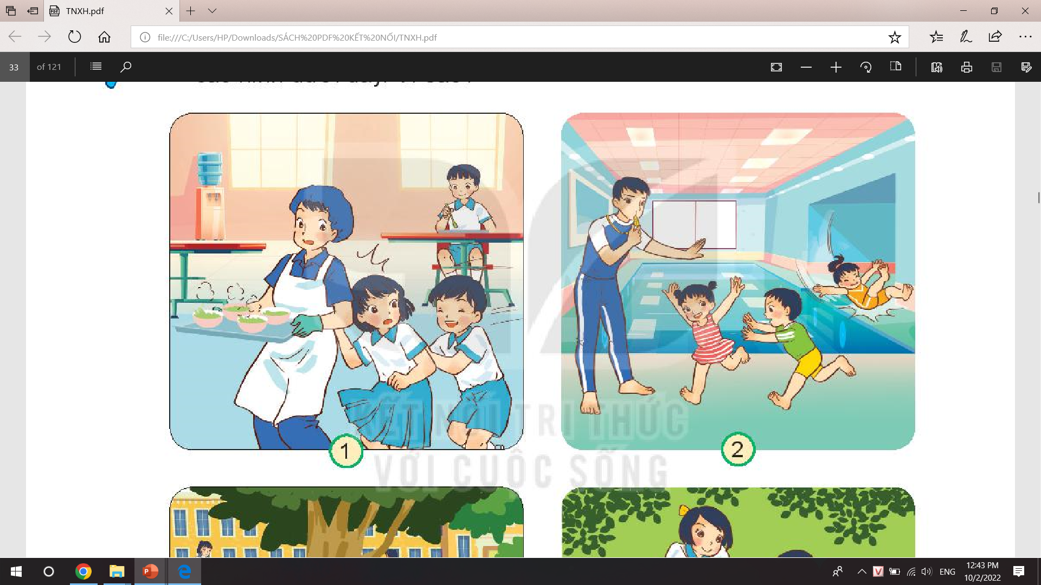

Tình huống nguy hiểm và không nên chơi
Tình huống nguy hiểm và không nên chơi

Slide 9
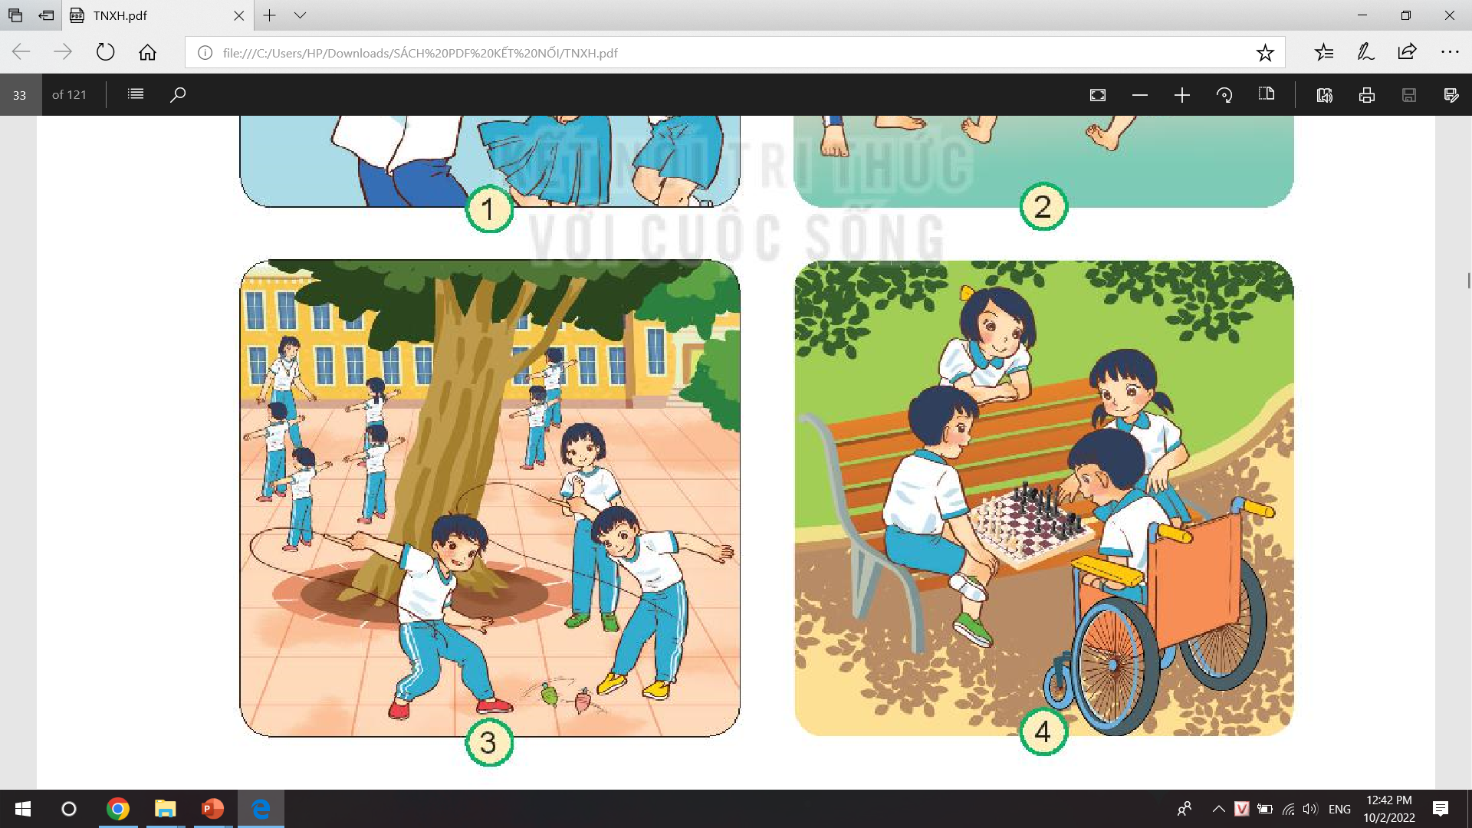

Trò chơi nguy hiểm và không nên chơi
Trò chơi an toàn, nên chơi

Slide 10
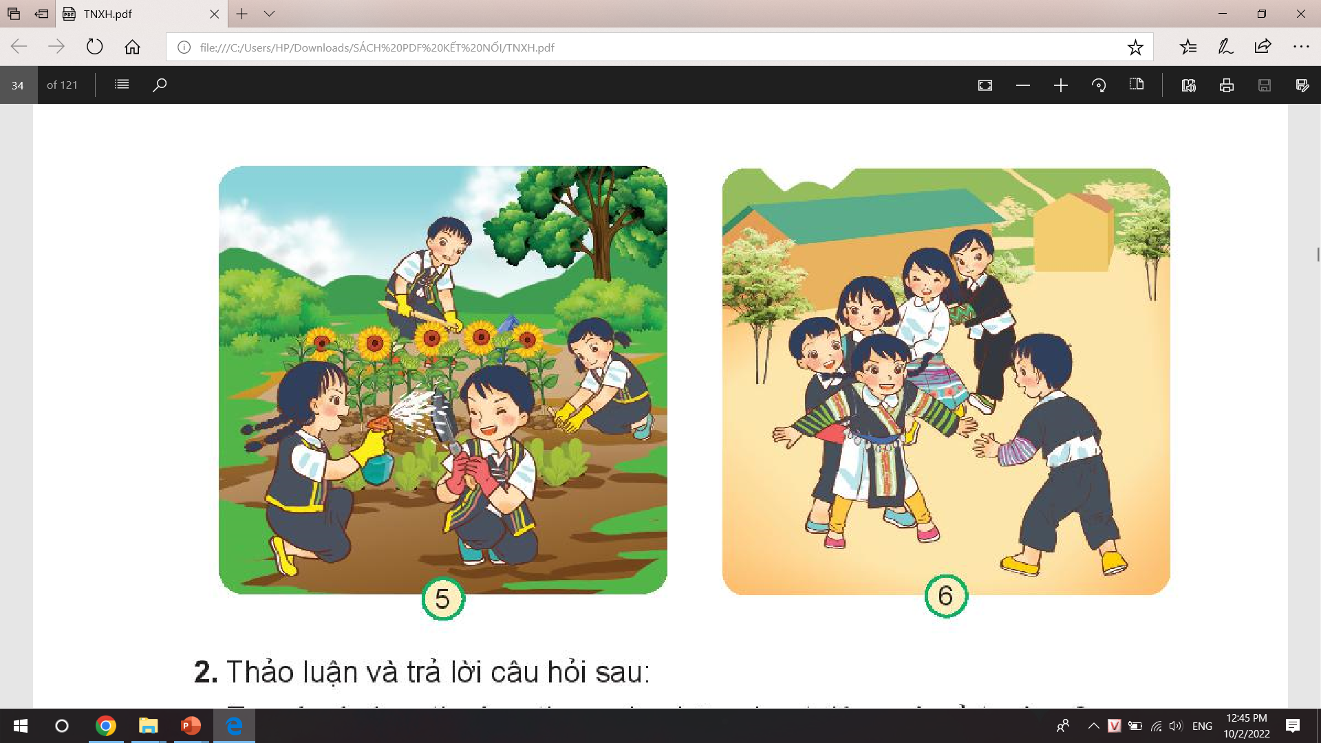
Tình huống nguy hiểm và không nên chơi
Trò chơi an toàn, nên chơi

Slide 11

THẢO LUẬN NHÓM ĐÔI
Em và các bạn thường tham gia những hoạt động nào ở trường?
Những tình huống nào có thể gây nguy hiểm cho người thân và những người khác? Tại sao?
Em cần làm gì để phòng tránh nguy hiểm khi tham gia các hoạt động ở trường?

Slide 12
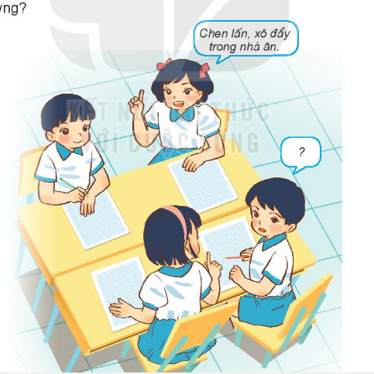

Slide 13

Em và các bạn thường tham gia những hoạt động nào ở trường?
Em và các bạn thường tham gia các hoạt động ở trường như: Chơi cờ vua, nhảy dây, chơi bóng rổ, chơi đá bóng, học võ, nhảy aerobic, ….

Slide 14
Những tình huống nào có thể gây nguy hiểm cho người thân và những người khác? Tại sao?
Các hoạt động nguy hiểm có thể gây tổn thương cho bản thân và người khác như:
- Chen lấn xô đẩy trong nhà ăn và trong khi xếp hàng
- Đuổi bắt nhau trên hành lang và cầu thang
- Chơi bóng đã, bóng rổ trên sân đông người
- Đu người vào lan can trên hành lang….

Slide 15
Em cần làm gì để phòng tránh nguy hiểm khi tham gia các hoạt động ở trường?
Em cần chú ý đến các hoạt động tham gia là gì, tuyên truyền cho các bạn biết đâu là hoạt động nguy hiểm và nó sẽ gây ảnh hưởng tới bản thân và người xung quanh như thế nào, vận động khuyến khích các bạn tham gia những hoạt động lành mạnh.….

Slide 16


Luôn lưu ý an toàn khi ở trường học
Chuẩn bị bài tiếp theo

Slide 17
CHÚC CÁC EM HỌC TỐT!
CHÚC CÁC EM HỌC TỐT!

Slide 18


Soạn bài giảng yêu cầu các khối lớp
Thiết kế bài giảng E – Learning
MĂNG NON – TÀI LIỆU TIỂU HỌC
Mời truy cập: MĂNG NON- TÀI LIỆU TIỂU HỌC | Facebook
ZALO : 0382348780 - 0984848929

